Slide 1
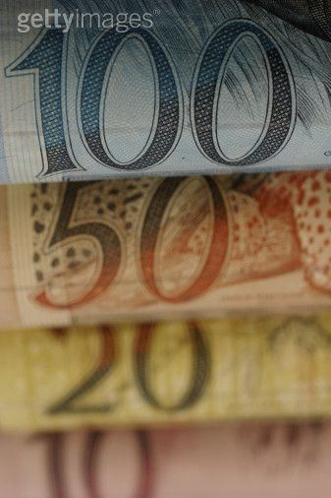
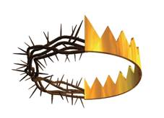
PARA ONDE VAI SUA OFERTA
?
Ministério da Fidelidade - UCB

Slide 2
Todas as Dádivas e Ofertas oferecidas ao Senhor nos Cultos ou na Escola Sabatina, têm a seguinte distribuição:
10% Projetos Missionários ( Rádio Mundial, Flagelados, Temperança, Sacrifício, Sociedade Bíblica do Brasil e Projeto Associação/Missão).
10% Projetos de Desenvolvimento da Associação / Missão ( Igrejas/Terrenos em Lugares Novos).
20% Fundo Mundial das Missões
60% Igreja Local
Ministério da Fidelidade - UCB

Slide 3
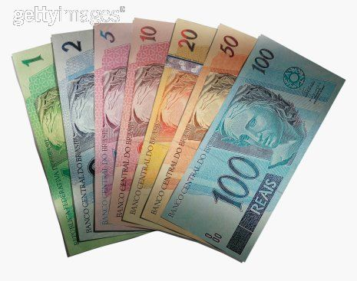
Desta maneira são atendidas todas as necessidades da IASD - Local e Mundial!
“O dinheiro de Deus deve ser usado não apenas em nossa vizinhança imediata, mas nos países e ilhas longínquos.
Se seu povo não se unir nesta obra,
Deus seguramente retirará
o poder que não é
devidamente utilizado”.
7T 215
Ministério da Fidelidade - UCB

Slide 4
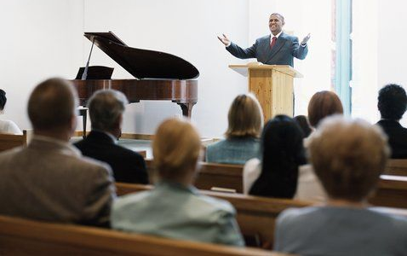
“Mostrar um espírito liberal, abnegado para com o êxito das missões estrangeiras, é um meio seguro de fazer avançar a obra missionária na pátria; pois a prosperidade da obra nacional depende grandemente,
abaixo de Deus,
da influência refletida
da obra evangélica
feita nos países afastados.
Ministério da Fidelidade - UCB

Slide 5
É trabalhando para prover às necessidades de outros, que pomos nossa alma em contato com a Fonte de todo o poder...
É Seu desígnio que, em todo lar, em toda igreja, e em todos os centros da obra, se manifeste um espírito de liberalidade no enviar auxílio aos campos estrangeiros...”
O.E 465,466
Ministério da Fidelidade - UCB

Slide 6
A oferta deve ser:
1 -
Individual e voluntária:
“Cada um contribua segundo estiver proposto no coração; não com tristeza, ou por necessidade; porque Deus ama a quem dá com alegria.” II Cor. 9:7.
2 -
Regular e planejada:
“No primeiro dia da semana cada um de vós ponha de parte, em casa...”. I Cor. 16:2.
“... e preparem de antemão a vossa dádiva já anunciada.” II Cor. 9:5.
Ministério da Fidelidade - UCB

Slide 7
3 -
Proporcional:
“Cada um oferecerá na proporção...”
Deut. 16:17
“... Conforme a sua prosperidade...” I Cor 16:2
4 -
Como Ato de Adoração e Gratidão:
“Tributai ao Senhor a glória devida ao Seu nome; trazei oferendas, e entrai nos seus átrios.” Sal. 96:8
“... Ninguém comparecerá perante o Senhor de mãos vazias.” Deut. 16:16
Ministério da Fidelidade - UCB

Slide 8
"Cristo entregou tudo por nós; e os que aceitam a Cristo estarão prontos para sacrificar tudo pela causa de seu Redentor...
Se amarmos a Jesus, gostaremos de
para Ele viver, de apresentar-Lhe
nossa oferta de gratidão, de
trabalhar para Ele."
AE197.
Ministério da Fidelidade - UCB

